Slide 1
Introduzione all’approccio riabilitativo delle lombalgie
AA 2019/2020
sesto audio

Slide 2

La valutazione

Slide 3
La valutazione
Anamnesi: ha l’obiettivo di giungere ad una diagnosi differenziale, cercando di capire le caratteristiche della sintomatologia e riconoscendo il tipo di disfunzione muscolo-scheletrica o eventuali patologie specifiche.
esame soggettivo: indago ciò che mi riferisce il paziente
esame obiettivo: generale e specifico
conclusioni: ipotesi, obiettivi e strumenti terapeutici

Slide 4
Anamnesi
E’ il momento dell’ascolto e della raccolta di informazioni che riguardano il paziente e la sua sintomatologia.
Dati anagrafici
occupazione, posture e stress specifici
hobby e tempo libero: posture e stress specifici
in congedo per motivi di salute e da quando
traumi, incidenti, interventi chirurgici
l’insorgenza: possibili cause, sintomi iniziali
trattamenti precedenti, farmaci
condizioni generali di salute

Slide 5
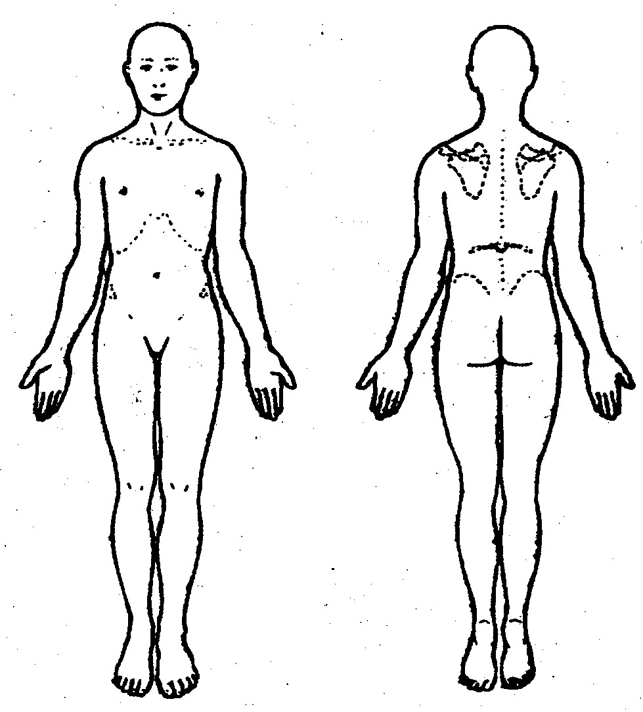
Esame soggettivo
Caratteristiche del dolore
  pain drawing
  VAS
  costante o intermittente
  come varia al variare delle posizioni
  come varia nella giornata
  come varia alle variazioni pressorie
  il sonno è disturbato?

Slide 6
Evoluzione cronologica
  episodio in corso
  numero di episodi precedenti
  distanza tra episodi
Indagini effettuate
  rx, tac, rmn, emg, ecc
Quale è il problema principale del paziente?
Quanto influisce sulle sue attività?

Slide 7
Affidabilità indagini strumentali
RX: evidenziano l’osteoporosi con riduzione della massa ossea >30%; un’infezione discale anche aggressiva può non mostrare alterazioni per diverse settimane; le metastasi possono richiedere mesi per essere visibili.
TC-RM: (Komori, 1996) 30-50% dell’intera popolazione asintomatica presentava disturbi discali>> Non cadere nel tranello di “trattare i reperti radiografici piuttosto che i pazienti” (Waddell)

Slide 8
Cautela nell’esame fisico
Gravità o irritabilità del problema
progressione e stabilità del disturbo
stato generale di buona salute
presenza di altre patologie
farmaci: steroidi, anti-infiammatori, anticoagulanti, antidolorifici

Slide 9
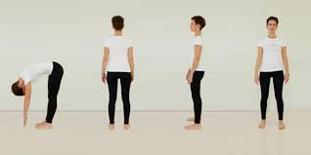
Esame obiettivo generale
Osservazione della postura eretta:
  atteggiamento generale
  visione anteriore, posteriore, laterale
Osservazione della postura seduta:
  atteggiamento spontaneo
  con o senza appoggio
  mantenimento lordosi

Slide 10
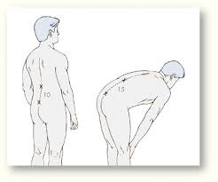
Movimento articolare:
  flessione, test di Schober
  estensione
  lateralità
  movimenti tridimensionali
  movimento articolare passivo
  test di forza e resistenza
l’ampiezza, la qualità del movimento, comparsa dolore, deviazioni...

Slide 11
Esame obiettivo specifico
Palpazione: temperatura, sudorazione, contrattura, stasi del connettivo, cicatrici, segno del gradino, individuazione e valutazione selettiva del segmento vertebrale doloroso, sacro-iliaca, piriforme…
Movimenti ripetuti: si cerca di riprodurre gli stress meccanici responsabili della sintomatologia del paziente, al fine di individuare la natura della lesione, le strutture coinvolte, la preferenza direzionale. Periferalizzazione o centralizzazione.
Esame delle retrazioni e punti di riequilibrio: in carico si ricercano tutte le asimmetrie e le retrazioni muscolari che possono essere significative per la sintomatologia del paz.

Slide 12
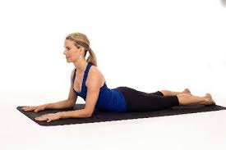
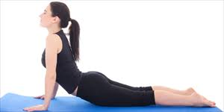
… esame obiettivo specifico
Test muscolari di attivazione e coordinazione: valutare il deficit dei muscoli stabilizzatori locali (trasverso addominale e multifido).
Test di Kopp: determinare presenza di protrusione reversibile

Slide 13
Test neurologici
Test di conduttività:
  esame della forza muscolare: ileo-psoas L2, quadricipite L3-L4, tibiale anteriore L4, estensore lungo alluce L5, estensore lungo dita S1, Flessore lungo dita S2, tricipite surale S1-S2
  esame dei riflessi: rotuleo L3-L4, achilleo S1-S2, Babinsky per escludere lesioni midollari
  esame della sensibilità: vedere distribuzione dermatomerica

Slide 14
Test di neurodinamicità: ricercano le risposte alla messa in tensione del sistema nervoso.
  Lasègue o SRL (Straight Leg Raising) o stiramento della gamba tesa: tensione anomala a carico del nervo ischiatico
  Prone Knee Bend Test o test per il nervo crurale: livello L3-L4
  Slump Test: più sensibile rispetto ad eventuali simulatori

Slide 15
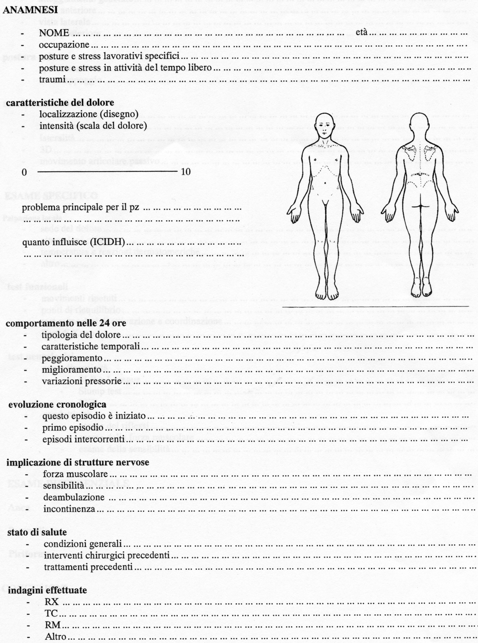
Prima parte
della
Valutazione Clinica:
l’anamnesi e l’esame soggettivo

Slide 16
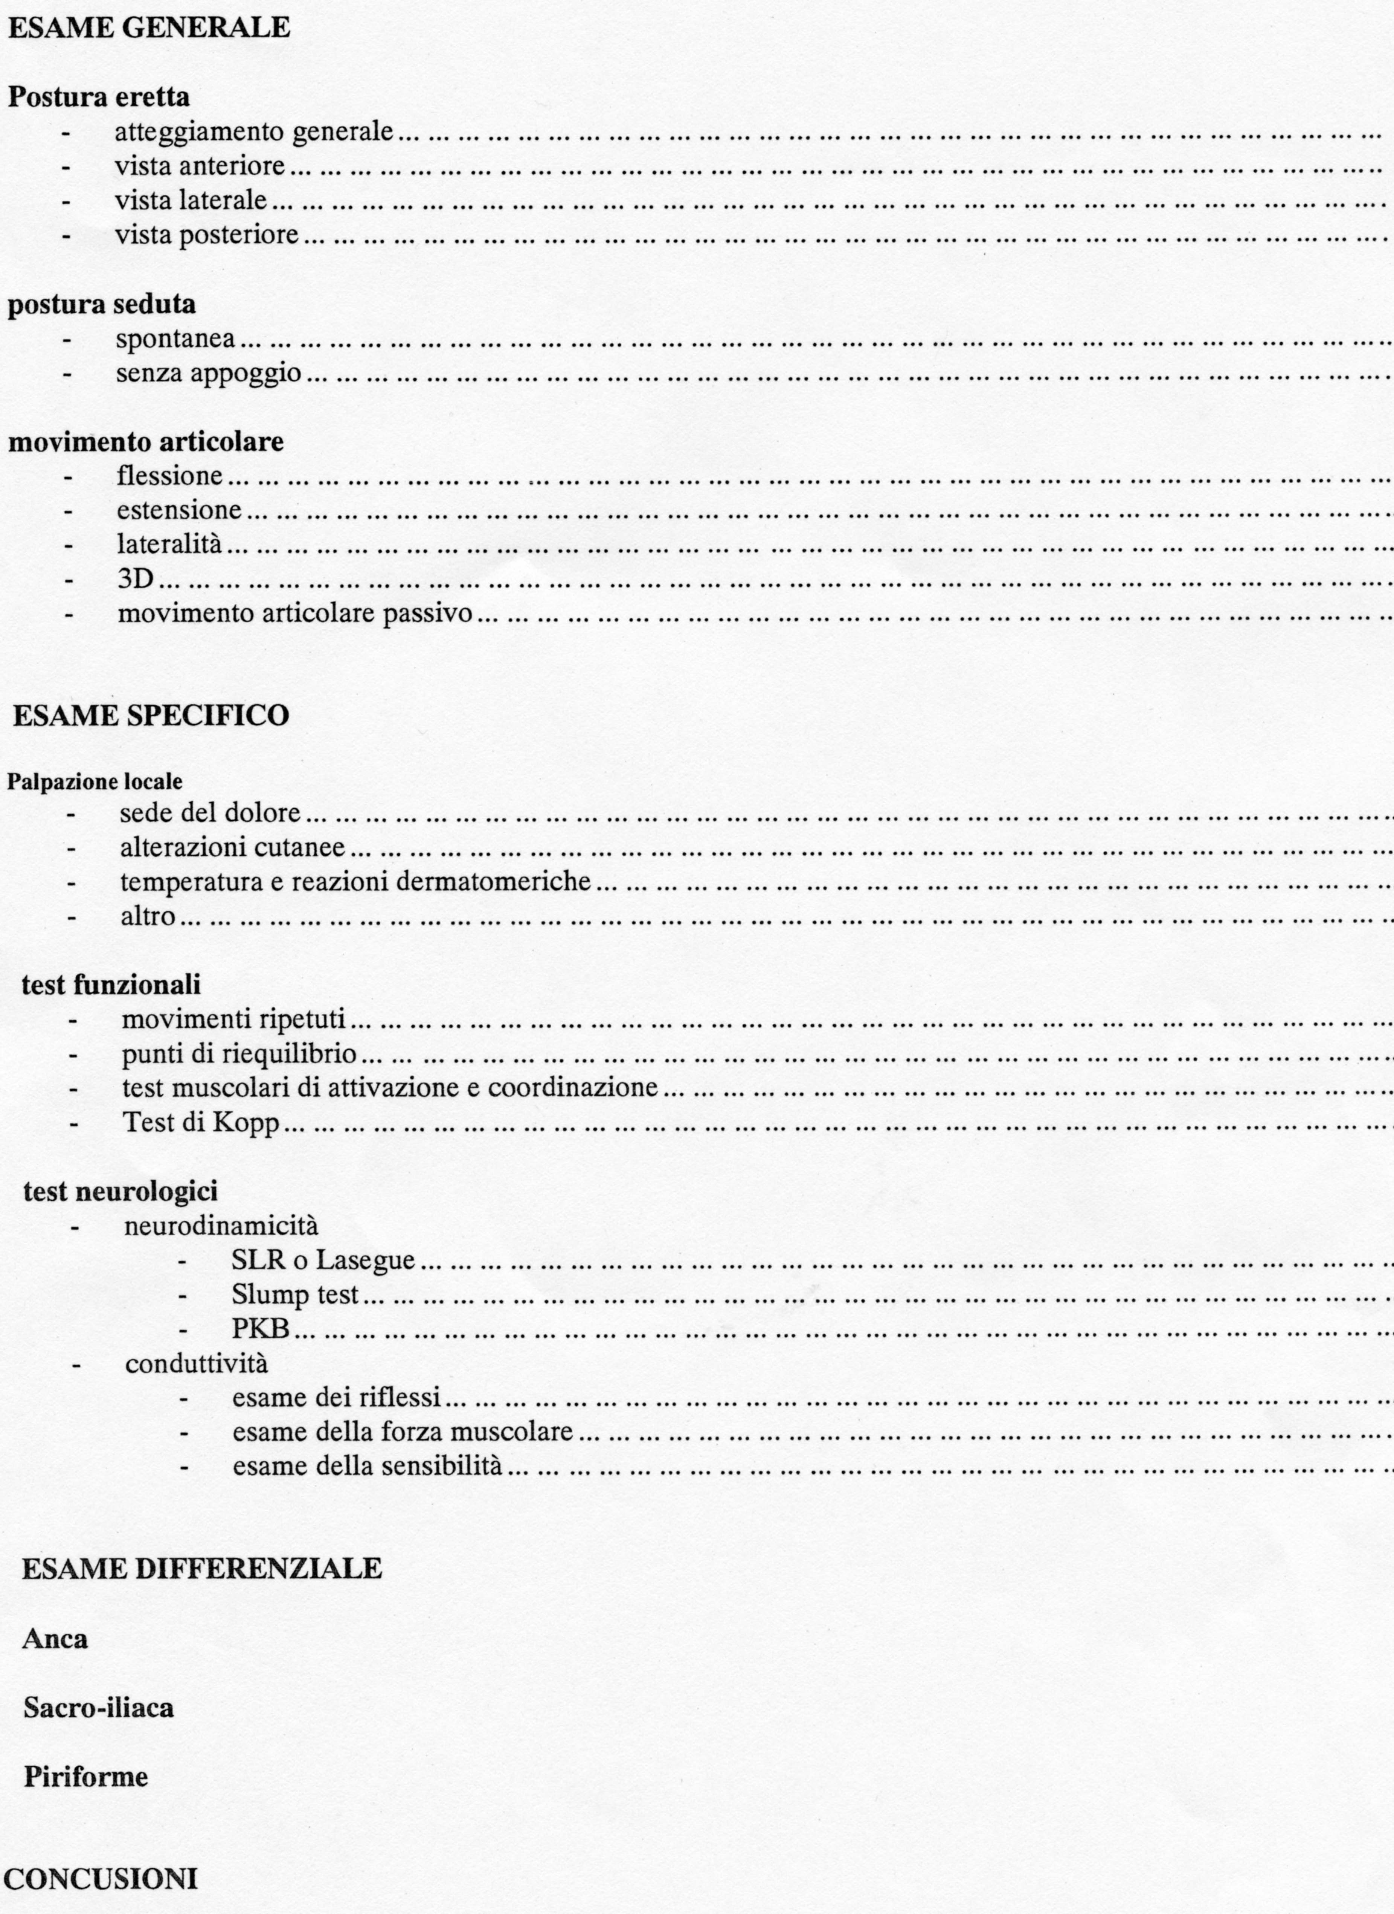
Seconda parte:
l’esame obiettivo
e le conclusioni.

Slide 17
Non esiste “una lombalgia” uguale per tutti
“Esistono “le lombalgie”! Quindi, per attuare un intervento riabilitativo mirato, non solo non possiamo trattare ogni lombalgia allo stesso modo, ma dobbiamo chiederci qual è la causa prevalente della genesi del dolore, in un dato momento, in uno specifico paziente”. (Vanti, Ferrari)

Slide 18
Obiettivi terapeutici (Negrini)
Nel singolo episodio:
Trattamento attivo
continuazione delle attività professionali
correzione posturale
eliminazione dolore
recupero funzionalità
Prevenzione recidive
Nella lombalgia idiopatica:
apprendimento corretta gestione della colonna
allenamento funzionale
presa in carico da parte del paz del suo problema
riduzione fattori rischio
riequilibrio del sistema

Slide 19
Conclusioni e principi di trattamento
Proposte terapeutiche validate:
  riposo a letto più breve possibile 0-2 giorni;
  uso di farmaci come FANS e paracetamolo per la riduzione del dolore;
  informazioni tipo Back School, preferibilmente sul luogo di lavoro;
  l’attivazione precoce dei pazienti;
  mobilizzazioni e manipolazioni nel primo mese danno risultati migliori del 20% rispetto ai farmaci (Nachemson, 1996)

Slide 20
Sintesi obiettivi condivisi in letteratura
Lavoro specifico per la genesi meccanica della lombalgia
Trattamento attivo fin dall’inizio
Attenzione alle componenti psico-sociali
Attenzione alla postura del soggetto anche in contesti lavorativi/ricreativi
Prevenire le recidive
Valutare costantemente i risultati per il trattamento

Slide 21
Obiettivi terapeutici (Deyo)
Migliorare la distribuzione dei carichi: sia diminuendo l’influenza delle forze esterne che gravano sul segmento doloroso, sia migliorando posizione e atteggiamento funzionale
Ripristinare i corretti automatismi statico-dinamici: l’esercizio attivo fondamentale per non perdere la capacità gestionale della colonna e mantenere accettabili livelli di coordinazione, ricercando quanto prima un equilibrato atteggiamento posturale e l’integrazione delle varie attività dinamiche
Combattere i fattori di rischio
educare il paziente a gestire razionalmente il suo problema

Slide 22
Da ricordare
Schema della valutazione
Affidabilità indagini strumentali
Significato di caricabilità dell’esame obiettivo
Elementi dell’esame neurologico
Obiettivi terapeutici

